Slide 1
Bingöl İlinde Organik Ürün Tüketimi ve Tüketim
Alışkanlıklarını Etkileyen Faktörler
SERAP TÜRK
BİNGÖL ÜNİVERSİTESİ ZİRAAT FAKÜLTESİ
ZOOTEKNİ BÖLÜMÜ

Slide 2
İÇİNDEKİLER;
GİRİŞ
Organik tarımın Tanımı
Organik tarımın Önemi
Organik tarımın İlkeleri
Dünyada Organik tarımın Gelişimi
Türkiye ve Bingöl’de Organik tarım
ARAŞTIRMANIN AMACI
MATERYAL VE METOT
ARAŞTIRMA BULGULARI
SONUÇ VE ÖNERİLER

Slide 3

Üretimde insan sağlığına zararlı kimyasal girdi ve ilaçlar kullanmadan, yönetmeliklerde izin verilen girdilerin kullanımı ile üretimden tüketime kadar her aşaması kontrollü ve sertifikalı tarımsal üretim biçimidir.

Slide 4
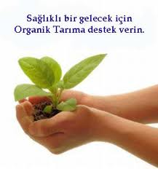
Organik Tarımın Amacı;
Toprak ve su kaynakları ile havayı kirletmeden
Çevre
Bitki
Hayvan ve insan saglıgını korumaktır.

Slide 5
Organik Tarımın Önemi
Organik tarım; yönteminde kimyasal gübre, ilaçlama, hormon gibi dış etkenlerin kullanılmadığı belirli kurallar çerçevesinde sürdürülebilir bir tarım biçimidir.
Üretilen ürünlerin kolayca izlenebilmesi ve üretim esnasındaki denetlemeler ile tarımdaki ciddi denetim eksikliğini giderebilir.
İnsan sağlığına zararlı atıklardan bazılarının barındırılmasının önüne geçerek hastalıkların yayılmasını yada oluşmasını engeller.
Yalnızca insan sağlığını değil, dünyamızın da korunmasını sağlar. Mevcut tarım arazilerinin azalmasını, çölleşmesini, kullanılamaz hale gelmesini engeller.

Slide 6
Organik Tarımın İlkeleri
Genetik değişikliğe uğratılmamış tohum kullanmak
Toprakta zararlı etki bırakabilecek kimyasal gübre kullanmamak
Zararlı ve hastalıklarla mücadelede kalıcı, doğaya zarar veren ve parçalanmayan kimyasal kullanmamak.
Ürün sertifikasyon ve etiket işlemlerinin yapılması.

Slide 7
Dünyada Organik Tarım
Hindistan’da çay, Danimarka’da süt ve ürünleri, Arjantin’de et ve mamulleri, orta Amerika ve Afrika ülkelerinde muz, Tunus’ta hurma, zeytinyağı, Türkiye’de kurutulmuş ve sert kabuklu meyveler organik üretilen ilk ürünlerdir.
Dünya’da 37,2 milyon ha alanda organik tarım yapılmaktadır. 2009 yılı verilerine göre Dünya tarım alanlarının % 0,9’luk kısmı organik üretim altındadır.
Organik tarım yapılan alanların kıtalara göre dağılımı ele alındığında ilk sırayı 12,2 milyon ha alanla Avustralya, Avustralya kıtasını 9,3 milyon ha alanla Avrupa, 8,6 milyon ha alanla Güney Amerika, 3,6 milyon ha alanla da Asya, 2,7 milyon ha alanla Kuzey Amerika ve 1 milyon ha alanla Afrika Kıtası’nın takip ettiği söylenebilir.

Slide 8
Türkiye ve Bingöl’ de Organik Tarım
Ülkemizde organik tarım, 1980’li yıllarda Üzüm, incir, kuru kayısı ve fındık başta olmak üzere ihracat talebi doğrultusunda gelişmiştir. 2011 yılı itibariyle ortalama 42 bin üretici tarafından, 442 bin ha kültüre alınan alan ve 172 bin ha doğadan toplama alanı olmak üzere toplam 614 bin ha alanda, 2 milyon 906 bin ton civarında organik üretim yapılmaktadır. Organik tarım yapılan alanlar bölgeler bazında incelendiğinde 2010 yılı verilerine göre; Doğu Anadolu Bölgesi organik tarım yapılan alanlar içerisinde % 66,2 ile başta gelmektedir. Bu bölgeyi sırasıyla % 12.4 ile Ege Bölgesi, % 8.8 Güneydoğu Anadolu Bölgesi, % 5.4 İç Anadolu Bölgesi, % 4.2 ile Karadeniz Bölgesi, % 1.8 Akdeniz Bölgesi, % 1.2 ile Marmara Bölgesi izlemektedir.( T.C. Gıda Tarım Ve Hayvancılık Bakanlığı, 2012).
Yıl |  | Üretici | Üretim | Doğadan Top. | Nadas | Toplam
 |  |  | Alanı(ha.) | Alanı(ha.) | Alanı(ha.) | Alan(ha.)
2006 |  | 23 | 96 | 0 | 56 | 152
2007 |  | 44 | 189 | 0 | 141 | 330
2008 |  | 28 | 161 | 0 | 139 | 299
2009 |  | 40 | 256 | 0 | 140 | 396
2010 |  | 113 | 649 | 0 | 304 | 953
2011 |  | 54 | 295 | 0 | 126 | 421

Slide 9
Araştırmanın Amacı ve Önemi
Amaç: Bu çalışma, Bingöl il merkezindeki tüketicilerin organik ürünlere yönelik davranışlarını ve organik ürünleri tercih etmelerinde etkili olan faktörleri belirlemeyi amaçlamaktadır.
Önemi: Bu araştırmanın, tüketicilerin organik ürünlerle ilgili tercihlerini ortaya koyması ve organik ürün tüketme olasılığını etkileyen faktörleri belirlemesi açısından önemli olduğu düşünülmektedir. Bu bağlamda araştırmanın, gerek politika yapımcılarına gerekse organik tarım firmalarına katkıda bulunması amaçlanmıştır.

Slide 10
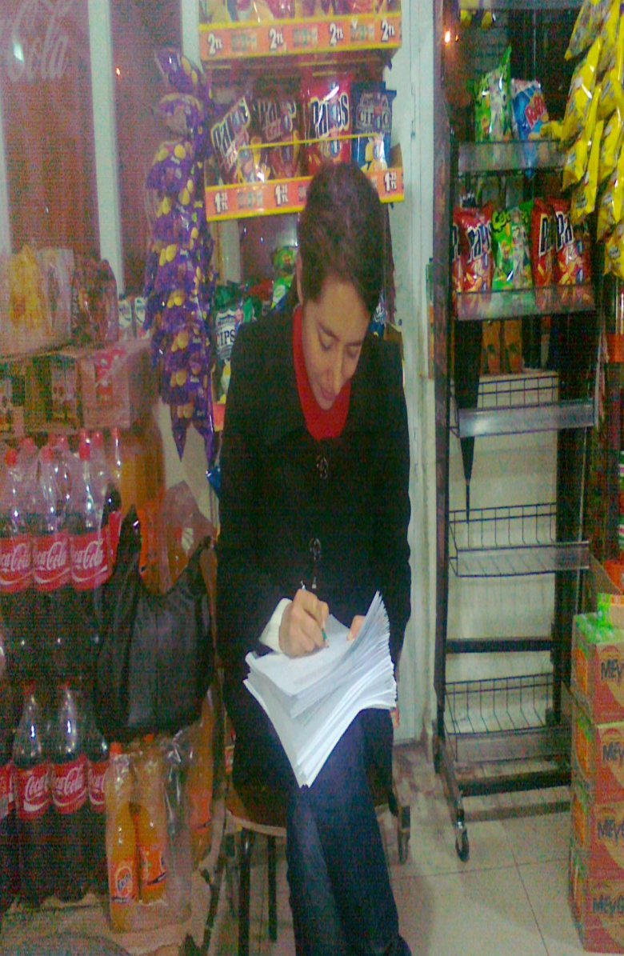
MATERYAL VE METOT
Bu çalışmanın materyalini, 2013 yılında Bingöl ilinde ikamet eden ailelerden örnekleme yöntemiyle seçilen tüketicilerin organik ürünlerin tüketimi konusunda bilgi düzeylerinin ve alışkanlıklarının belirlenmesi için tüketicilerle yüz yüze görüşme yöntemiyle yapılan anketlerden sağlanan veriler oluşturmuştur.

Slide 11

Bu çalışmada Türkiye İstatistik Kurumu ve ilgili diğer kurum ve kuruluşların verilerinden önemli ölçüde faydalanılmıştır.

Slide 12
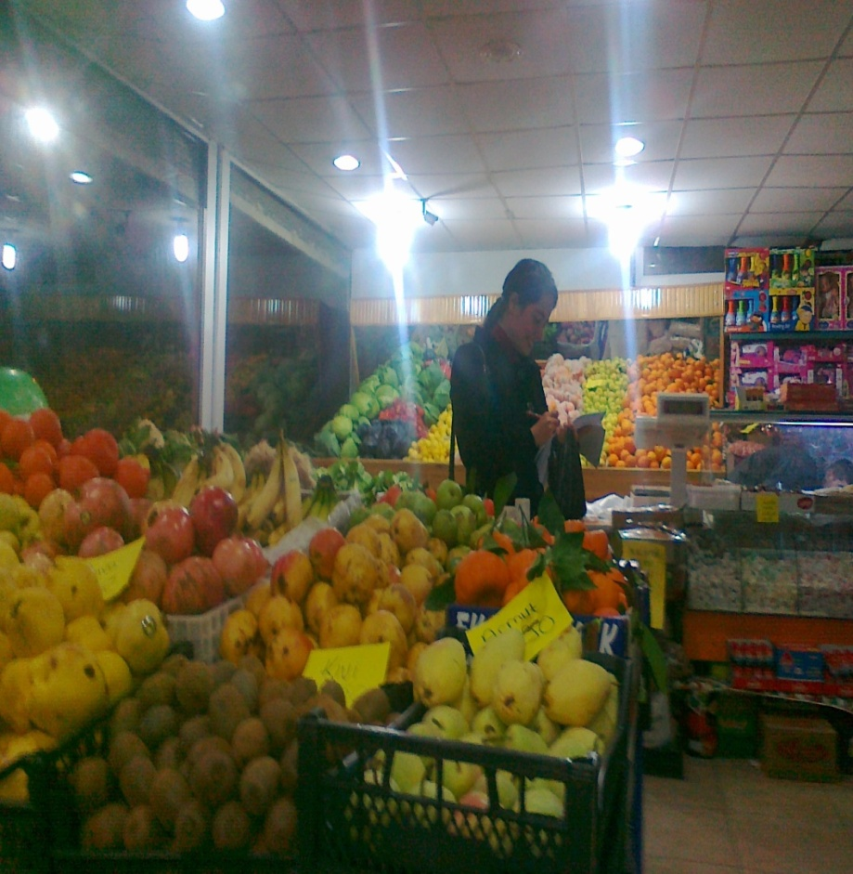
Anket formunda, bireylerin sos-yo ekonomik ve demografik özelliklerin yanında, organik ürünlere ulaşabilme kolaylığı, gıda maddelerinin sağlığa olan etkilerini önemseme, organik olmayan ürünlerin sağlığa zararlı olduğunu düşünme, organik tarım konusunda tam bilgi sahibi olup olmama durumları incelenmiştir.

Slide 13
Bu çalışmada örnek hacmi, ana kitle oranlarına dayalı kümelendirilmemiş tek aşamalı tesadüfî olasılık örnekleme yöntemi ile belirlenmiştir (Collins, 1986):
n = t² * [1+(0,02) (b–1)]* (p * q) / e²
Burada;
n: Örnek Hacmi
t: % 95 önem derecesine karşılık gelen tablo değeri
b: Örnekleme aşaması (bu çalışmada tek aşamalı olduğu için 1 alınmıştır)
p: İncelenen olayın ana kitle içinde gerçekleşme olasılığı % 50 olarak alınmıştır.
q: İncelenen olayın gerçekleşmeme olasılığı (1-p)
e: Kabul edilen hata payı ( bu çalışmada hata payı %5 olarak alınmıştır)
Denklemde, b=1 alındığında, eşitlik aşağıdaki forma dönüşmüştür:
n = t² * (p*q)/e²
Bu formüle göre örnekleme hacmi;
n = 1,96²*(0,50 * 0,50 )/0,05² → n = 384
Örnek hacmi 384 olarak saptanmış ve ankette kayıp değerler olacağı dikkate alınarak 392 anket yapılmıştır.
Bu araştırmada, tüketicilerin organik ürün tüketimi ile ilgili bazı yargılara “kesinlikle katılmıyorum”, “katılmıyorum”, “fikrim yok”, “katılıyorum” ve “kesinlikle katılıyorum” gibi durumları analiz edilmiştir.
Tüm istatistiksel analizler SPSS 19,0 Windows programında yapılmıştır.

Slide 14
Araştırma Bulguları
Anket Yapılan Bireylerin Demografik Özellikleri

Slide 15
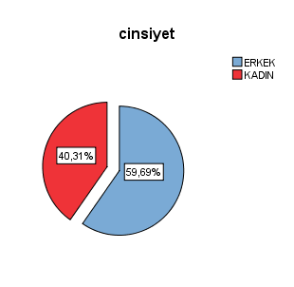
1. Cinsiyet

Slide 16
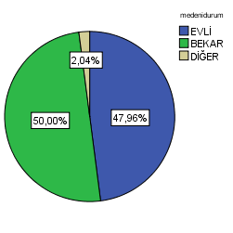
2. Medeni Durum

Slide 17
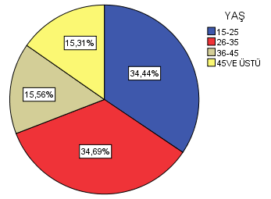
3. Yaş

Slide 18
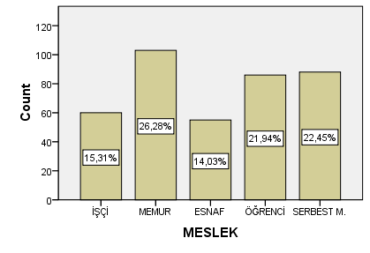
4. Meslek

Slide 19
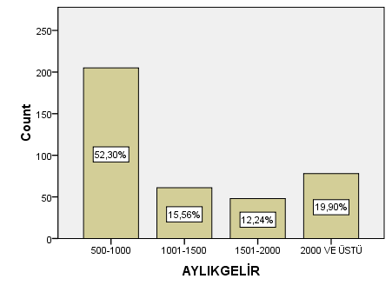
5. Aylık Gelir

Slide 20
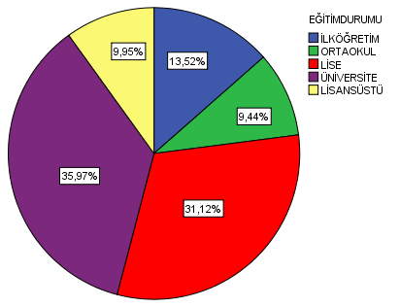
6. Eğitim Durumu

Slide 21
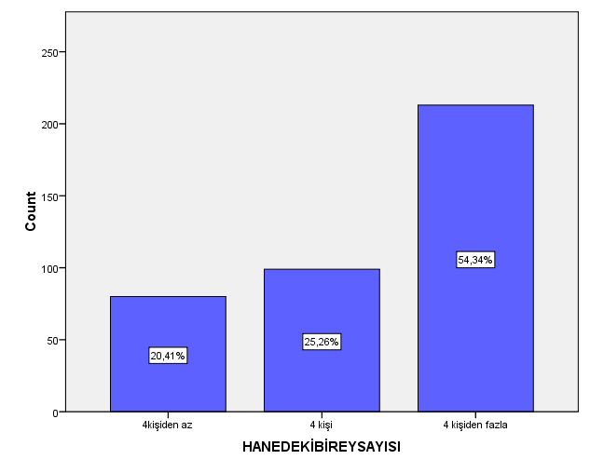
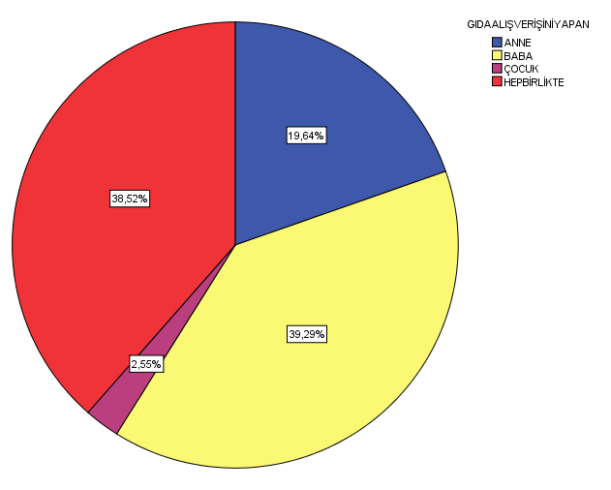

Slide 22
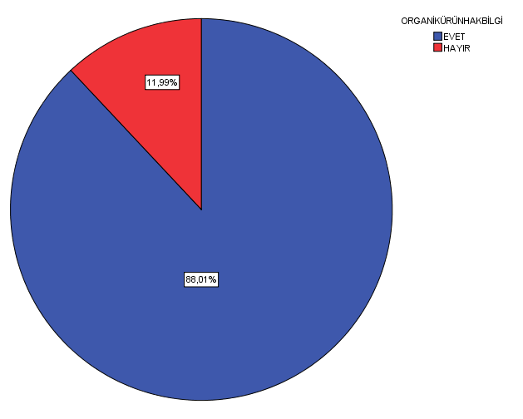
Tüketicilerin Organik Ürün Hakkında Bilgi Sahibi Olup Olmama Durumu ve Bilgi Kaynakları

Slide 23
Bireylerin Organik Ürün Tüketme Durumu, Hangi Tür Organik Ürün Gruplarını Tükettiği ve Tüketim Tercihini Etkileyen Faktörlerin analizi
Organik Ürün Tüketme Durumu | Adet | Oran |  | Tüketilen Organik Ürün Grubu | Adet | Oran
Evet | 330 | 84,2 |  | Organik yaş sebze meyve | 200 | 60,6
Hayır | 62 | 15,8 |  | Organik et (kırmızı-beyaz) | 34 | 10,3
 |  |  |  | Süt ve süt ürünleri | 75 | 22,7
 |  |  |  | Yumurta | 9 | 2,7
 |  |  |  | Bal | 12 | 3,6
Toplam | 392 | 100 |  | Toplam | 330* | 100
Faktörler | 1 | 2 | 3 | 4 | 5 | Ortalama | Toplam
Fiyatı | 14,5 | 3,1 | 3,3 | 4,1 | 75,0 | 4,22 | 100,0
Besin değeri | 22,4 | 19,1 | 14,3 | 39,5 | 4,6 | 2,85 | 100,0
Güvenli olması | 28,8 | 24,7 | 29,8 | 11,7 | 4,8 | 2,39 | 100,0
Sağlığa zararlı olmaması | 18,9 | 36,5 | 20,4 | 18,4 | 5,9 | 2,56 | 100,0
Doğal ve ekolojik olması | 15,3 | 16,8 | 31,9 | 26,3 | 9,7 | 2,98 | 100,0
*1: en çok. 2: çok 3:orta. 4: az. 5:en az.

Slide 24
Tüketicilerin Organik Ürünü Temin Ettiği Satış Yerleri
Satış Yeri | ADET | ORAN(%)
Süpermarketler | 70 | 21,2
Organik ürün marketi | 60 | 18,1
Köylerden | 183 | 55,4
İnternetten | 3 | 0,9
Organik işletmelerden | 14 | 4,2
Toplam | 330 | 100,0
*62 kişi organik ürün tüketmemektedir.

Slide 25
Tüketicilerin Organik Ürünü Temin Ettiği Satış Yerlerini Etkileyen Faktörler
Faktörler | 1 | 2 | 3 | 4 | 5 | Ortalama | Toplam
Temizlik, hijyen | 51,0 | 24,7 | 10,5 | 7,9 | 5,9 | 1,93 | 100,0
Tavsiye | 8,7 | 28,1 | 33,9 | 17,1 | 12,2 | 2,96 | 100,0
Güven | 26,0 | 28,3 | 25,0 | 16,8 | 5,1 | 2,45 | 100,0
Fiyat | 7,7 | 7,7 | 7,1 | 15,6 | 60,7 | 4,15 | 100,0
Ürün çeşitliliği | 6,6 | 11,0 | 23,7 | 42,6 | 16,1 | 3,51 | 100,0
*1: en çok. 2: çok 3:orta. 4: az. 5:en az.

Slide 26
Tüketicilerin Organik Ürünlere Yönelik İfadelere Katılım Durumu
Faktörler | Oranlar(%)* |  |  |  |  | Ortalama
 | 1 | 2 | 3 | 4 | 5
Organik ürün tüketmek gerekir | 78,1 | 13,5 | 5,9 | 1,0 | 1,5 | 1,34
Genetiği değiştirilmiş ürünler zararlıdır | 52,0 | 17,6 | 22,2 | 5,9 | 2,3 | 1,89
Ambalaj üzeri bilgiyi dikkate alırım | 57,1 | 25,3 | 13,8 | 2,3 | 1,5 | 1,66
Organik olmayan ürünler zararlıdır | 41,1 | 17,6 | 27,6 | 11,7 | 2,0 | 2,16
Organik ürünlerin pahalı olması normaldir | 30,4 | 23,7 | 24,7 | 13,8 | 7,4 | 2,44
Organik ürünler zararlıdır | 12,2 | 9,9 | 24,2 | 22,4 | 31,1 | 3,50
Market veya pazardan alınan sebze ve meyveler sağlıklıdır | 18,1 | 13,8 | 48,2 | 15,3 | 4,6 | 2,74
Kışın üretilen ürünler hormonludur | 32,7 | 24,2 | 30,4 | 7,9 | 4,8 | 2,28
Organik ürünlerin kontrol ve denetimi hakkında bilgi sahibiyim | 18,4 | 23,0 | 35,2 | 17,3 | 6,1 | 2,70
Piyasadaki kırmızı et tavuk eti yumurta sağlıklıdır | 13,3 | 10,5 | 48,5 | 18,9 | 8,9 | 3,00
Reklamlar organik ürün tüketiminde etkilidir | 42,1 | 24,0 | 16,3 | 13,0 | 4,6 | 2,14
*1: kesinlikle katılıyorum, 2: katılıyorum, 3: kararsızım, 4: katılmıyorum, 5: kesinlikle katılmıyorum

Slide 27
Sonuç ve Öneriler
Bu çalışmada, tüketicilerin organik ürünlere karşı olan tutum ve organik ürünle ilgili düşüncelerinin ortaya çıkarılmasının önemi vurgulanmaya çalışılmıştır.
Analiz sonuçlarına göre organik ürün tüketimi ile tüketimi etkileyen faktörler arasındaki istatistikî ilişkiye bakıldığında, organik ürün tüketimi ile cinsiyet grupları, meslek grupları ve gelir grupları arasında anlamlı bir ilişki bulunmuştur.
Analiz sonuçlarından anket yapılan her 2 kişiden birinin düşük gelire sahip olduğu sonucuna varılabilir. F testi sonucunda gelir grupları itibari ile organik ürün tüketimi arasında anlamlı bir ilişki bulunmuş, gelir arttıkça organik ürün tüketimi artmaktadır (F: 1,858, p: 0,036). Armağan ve Özdoğan (2005) tarafından yapılan araştırmada da gelirin organik ürün tüketiminde önemli bir ilişkiye sahip olduğu saptanmıştır. Yapılan bu araştırma bizim çalışmamızı desteklemektedir.
Analiz sonuçlarına göre çocukların ailede gıda alışverişine karar vermede çok etkili olduğu söylenemez kanısına varılabilir (t: 43,390, p: 0,000).

Slide 28
Analiz sonuçlarına göre bireyler organik ürün hakkında bilgiyi en çok % 47,7 ile internetten almaktadır. Ürünlerin internetten satışının olması ve sanal mağazaların varlığının giderek artmasından dolayı bu kaynak birinci sırada olmaktadır. Sarıkaya, (2007) tarafından yapılan çalışmada da aynı sonuç bulunmuştur.
Analiz sonuçlarına göre bireylerin % 84,2’ si organik ürün tüketirken, % 15,8’i organik ürün tüketmemektedir (t: 62,761, p: 0,000).
Analiz sonuçlarına göre bireylerin organik ürün tüketirken 1. Sırada önem verdiği faktör % 28,8 ile ‘güvenli olması’ faktörü çıkmıştır. Özellikle bireylerin tüketimi etkileyen faktörlerin tercihinde ‘fiyata’ 4,22 ortalama ile çok az önem verdikleri sonucu ortaya çıkmıştır.
Analiz sonuçlarına göre bireyler % 51 oran ve 1,93 ortalama ile ‘temizlik ve hijyen’ faktörünü satış yeri belirlemede 1. Sırada tutarken ‘fiyat’ seçeneği satış yeri tercihinde en az öneme sahip faktör olarak bulunmuştur (% 60,7 ort: 4,15).
Analiz sonuçlarına göre tüketiciler ‘organik ürün tüketmek gerekir’, ‘ambalaj üzeri bilgiyi dikkate alırım’, ‘genetiği değiştirilmiş ürünler zararlıdır’ gibi değer yargılarına kesinlikle katıldıklarını belirtirken, ‘organik ürünler zararlıdır’ ifadesine kesinlikle katılmadıklarını ‘piyasadaki kırmızı et vb ürünler konusunda’ ise kararsız olduklarını ifade etmişlerdir.

Slide 29
Organik gıda üreticilerinin ürün çeşitliliklerini gün içindeki beslenme ihtiyaçlarını karşılayacak şekilde, ana ve ara öğünlerde tüketilebilecek besinler üzerinde yoğunlaşarak çoğaltmalı, iş yerlerinin ve okulların kantinlerine ve kafeteryalarına satışlar yoluyla tüketiciye ulaşabilecekleri satış noktalarını çoğaltmaya çalışmalıdırlar.
Organik ürün tüketiminin artırılması için, özellikle bu ürünlerin sağlığa olan etkileri, fiyatının normal ürünlere göre yüksek olmasının nedenleri ve sertifika ile ilgili konularda tüketiciler medya aracılığıyla bilgilendirilmeli ve organik ürünlerle karşılaşma olasılıkları artırılmalıdır.
Bu çalışma ile organik ürünleri kullanan tüketicilerin organik ürünlere yönelik tutumlarının ve tercihlerinin belirlenmesinde etkili olan faktörler değerlendirilmiştir. Elde edilen bulgular ışığında organik ürünler pazarında tüketicilerin organik ürünleri kullanırken ne kadar bilinçli olup olmadıkları ortaya konularak, firmaların bu konuda tüketici tercihlerini dikkate alarak organik ürünler konusunda neler yapıp yapmaması gerektiğine ilişkin karar vermelerinde yardımcı olacağı düşünülmektedir.

Slide 30


